Slide 1

Légendes
Chanson wallonne de Jean-Pierre Clovin, auteur des paroles et de la musique
Traduction et diaporama © Apex

Slide 2


D’ici, à travers la brume
On ne voit pas les feuilles du dessus
Légendes
Chanson wallonne de Jean-Pierre Clovin, auteur des paroles et de la musique
Traduction et diaporama © Apex

Slide 3

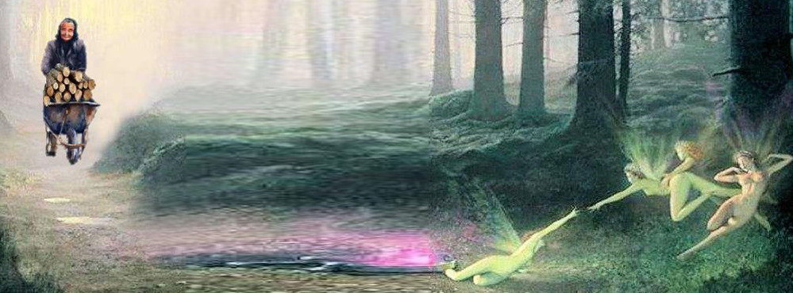
D’ici, à travers la brume
On ne voit pas les feuilles du dessus
Ici, on a vu une femme
Charger du bois dans sa brouette

Slide 4


Ici, on a vu une femme
Charger du bois dans sa brouette
Caché, dans des vieux vêtements des autres gens
Un homme s’appuie sur son bâton

Slide 5

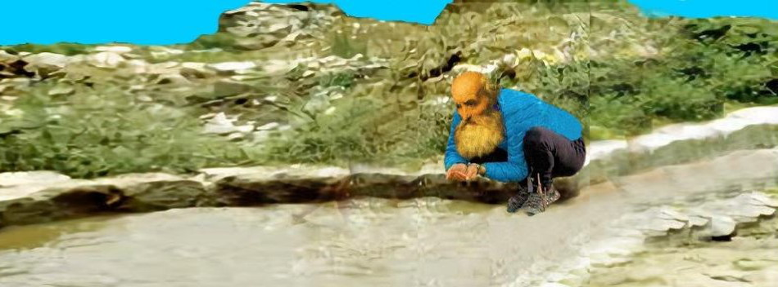
Caché, dans des vieux vêtements des autres gens
Un homme s’appuie sur son bâton
Assis, il a bu où des gamins
Allaient nager tout nus l’été

Slide 6
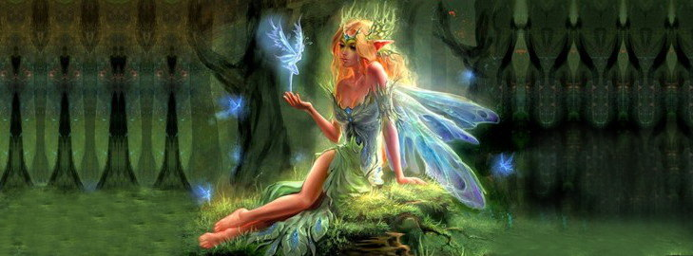

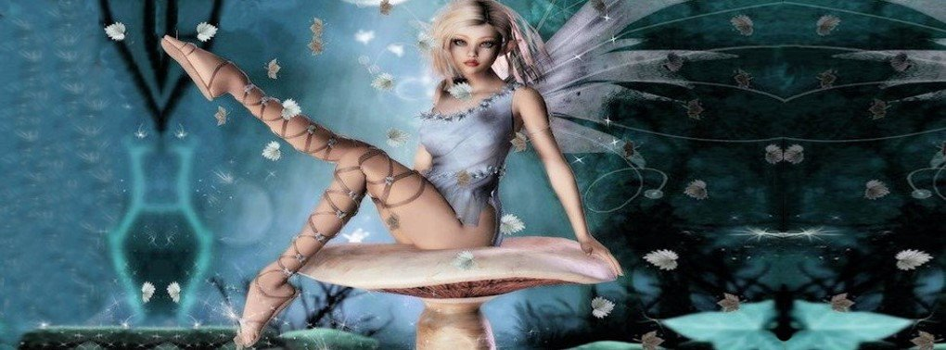
Assis, il a bu où des gamins
Allaient nager tout nus l’été

Slide 7


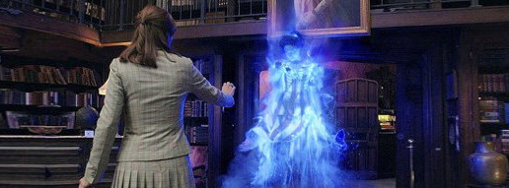
Ici ,un revenant m’a dit
Je veille sur tous les enfants

Slide 8


Ici ,un revenant m’a dit
Je veille sur tous les enfants
Ici, une sorcière a ri
En me voyant m’asseoir, j’étais fatigué

Slide 9
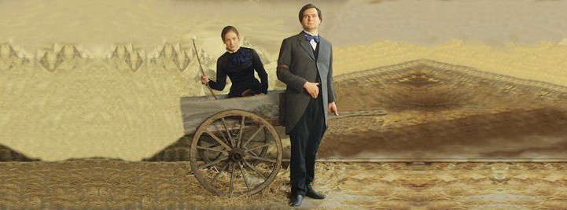
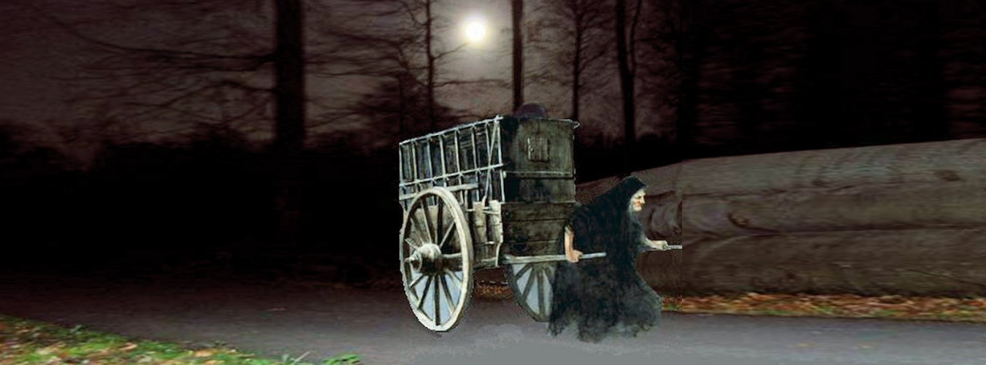
Ici, une sorcière a ri
En me voyant m’asseoir, j’étais fatigué
Pourtant, je lui ai donné un coup de main
Pour tirer sa brouette à brindilles

Slide 10


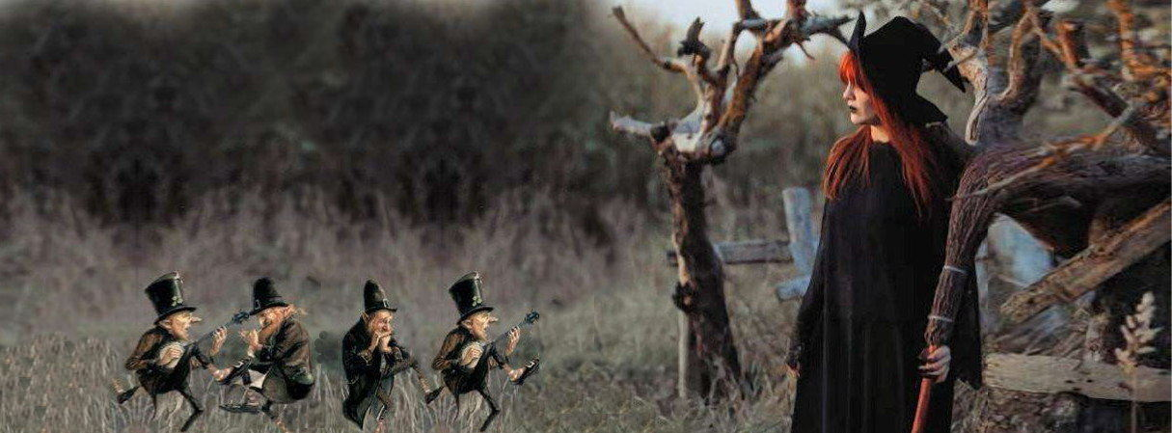
Pourtant, je lui ai donné un coup de main
Pour tirer sa brouette à brindilles
Sept ans, vous aurez du feu et du pain
Qu’elle m’a promis devant les lutins

Slide 11

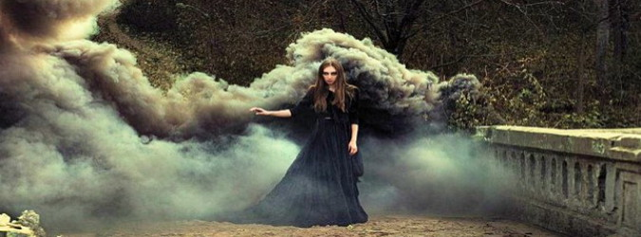

Sept ans, vous aurez du feu et du pain
Qu’elle m’a promis devant les lutins

Slide 12


Ainsi, on peut se laisser aller
Choisir ses rêves au hasard

Slide 13


Ainsi, on peut se laisser aller
Choisir ses rêves au hasard
Ainsi, on peut, bien à son aise
Bâtir de nouvelles croyances

Slide 14

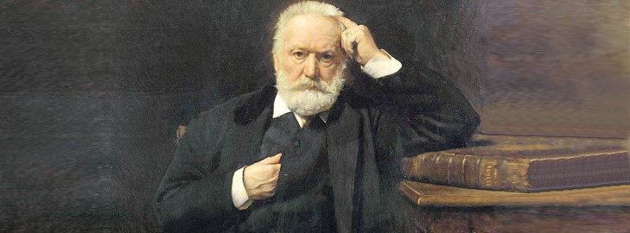
Ainsi, on peut, bien à son aise
Bâtir de nouvelles croyances
Riez, mais sachez qu’avec les légendes
Nous seront bien plus près du poète

Slide 15



Riez, mais sachez qu’avec les légendes
Nous seront bien plus près du poète
Pleurez, de jeter au loin votre héritage
Trésor d’histoire de notre pays

Slide 16




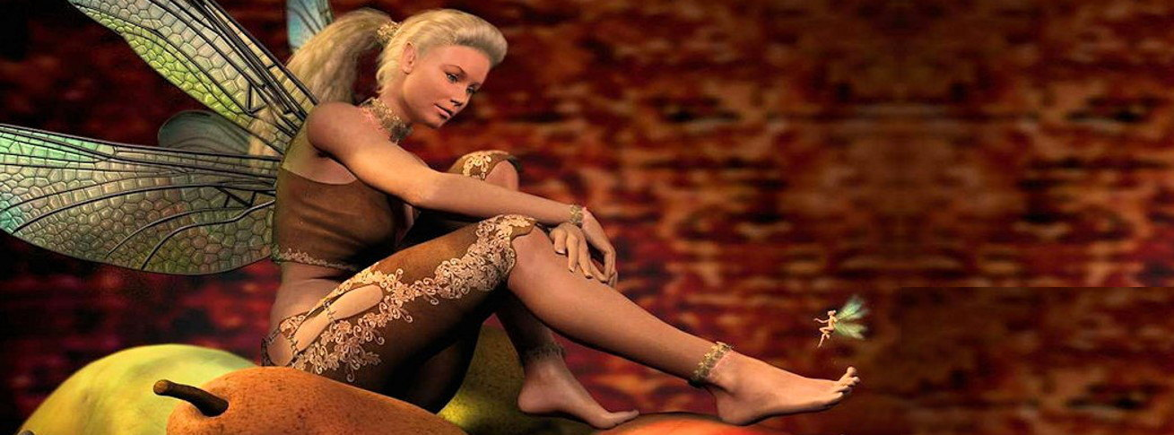



Pleurez, de jeter au loin votre héritage
Trésor d’histoire de notre pays

Slide 17

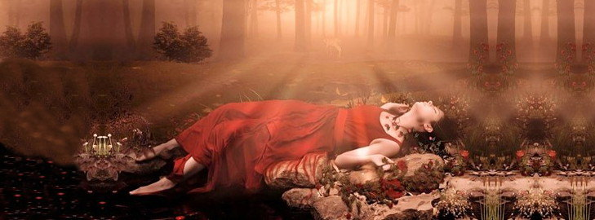







F I N
Touche Esc pour quitter

